Slide 1
Лепопись муниципального автономного дошкольного образовательного учреждения «Детский сад комбинированного вида № 13 г.Шебекино Белгородской области» Подготовила Федченко В.В., старший воспитатель

Slide 2
20 октября 1967 года открыт детский сад Шебекинского машзавода на 140 мест. для детей работников данного предприятия

Slide 3
В микрорайоне машиностроительного завода на улице Шарапова, утопая в зелени, стоит большой двухэтажный дом. Густые кроны каштанов окружают его. В этом доме – детский сад № 13, а малыши его хозяева. Впервые его двери открылись перед детворой в 1967 году. Детский сад был ведомственным – относился к машиностроительному заводу и построен на средства машзавода , в то время - градообразующего предприятия г. Шебекино. Рассчитан на 140 мест, но ежегодно воспитывалось 200 дошкольников. В то время машзавод был перспективным предприятием, строилось жильё для работников завода, было много рабочих мест, построено общежитие и клуб. Детей в детском саду с каждым годом становилось всё больше. Директор завода Ничиков Иван Михайлович,много внимания уделял строительству и оснащению детского сада. Первой заведующей детского сада была назначена Захарченко Анна Андреевна и проработала в дошкольном учреждении до 1974 г. На ее плечи легло формирование коллектива, благоустройство групп и участков сада. 7 лет всю себя она отдавала детскому саду. Ей пришлось очень много работать с молодыми воспитателями: учить писать план, проводить занятия, владеть детским коллективом, наладить контакт с родителями. С первых же дней начали изучать программу, готовить пособия для проведения занятий. Она создала творческий, сплочённый коллектив. Научила не бояться трудностей, смело браться за всё новое, передовое в воспитании детей.

Slide 4
Продолжила работу в организации коллектива, особенно педагогического вторая заведующая Рыжкова Людмила Николаевна. Она показала себя высокопрофессиональным, грамотным, честным, тактичным, добросовестным руководителем. Много пришлось работать с педагогами, оказывать им повседневную и педагогическую помощь. Много труда было вложено для оснащения методического кабинета, где имелся весь необходимый материал и пособия для полноценного педагогического процесса. Время шло. Сад хорошел день ото дня. Но для того, чтобы создать условия для игр, для проведения занятий, досугов и развлечений пришлось много поработать всему коллективу под руководством Людмилы Николаевны. Гордостью детского сада стал цветник, где были собраны различные сорта цветов: пионы, тюльпаны, лилии, розы, флоксы, нарциссы. Русские березы, высокий стройный, тополь, каштаны пышные стволы вишни и яблонь. А как красиво цветет сирень, рядом с ней – ароматный жасмин. Вход в детский сад, забор, беседки обвивает длинный виноград. На каждом участке растут различные кустарники, ирисы, тюльпаны, астры, ромашки. Рыжкова Людмила Николаевна проработала руководителем до 1991 г

Slide 5
1991 г . -2012 г.
С 1991 г и по настоящее время заведующий детского сада - Селина Надежда Николаевна.
За годы работы в данном детском саду проявила себя душевный, чуткий и грамотный руководитель. Под ее руководством коллектив одержал не одну победу в конкурсах различных уровней. Она владеет методами и приемами управления дошкольным учреждением, ориентируясь на последние достижения педагогической науки. Надежда Николаевна осуществляет руководство детским садом в соответствии с Уставом, «Родительским договором», законом Российской Федерации «Об образовании».
Большое внимание уделяет укреплению материально - технической базы учреждения: хорошему ремонту к новому учебному году, оформлению детского сада, преобразованию развивающей среды. Надежда Николаевна особое внимание уделяет укреплению физического и психического здоровья детей: проводится закаливание, профилактика острых респираторных вирусных заболеваний, витаминотерапия.
Под руководством Надежды Николаевны коллектив уже несколько лет работает по развивающей программе «Детство», применяет современные педагогические технологии.
Селина Надежда Николаевна - педагог высшей квалификационной категории. Награждена отраслевой наградой «Почетный работник общего образования РФ».

Slide 6
Старшие воспитатели детского сада
Селина Надежда Николаевна
методист детского сада с 1982 г. по 1991 г. (в последствии
заведующий детского сада). Надежда Николаевна оказывала грамотную методическую помощь в организации учебно – воспитательного процесса. Под руководством Селиной Н.Н.педагоги начали использовать в образовательной работе наиболее эффективные, развивающие методы и приемы
Сарга Людмила Васильевна
методист детского сада с 1968 г .по 1980 г. (в последствии старший воспитатель детского сада № 12)
Людмила Васильевна мудрый наставник для воспитателей. Она грамотно курировала их работу, помогала им во взаимодействии не только с детьми, но и с родителями.
Научила воспитателей находить подход к каждому воспитаннику, вдумчиво относится ко всему, что их окружает, стойко переносят вместе все невзгоды беспокойной жизни педагогов.

Slide 7
Старший воспитатель детского сада с 1988г. и по сегодняшний день. Федченко Вера Викторовна
Федченко Вера Викторовна педагог высшей квалификационной категории. Организует в дошкольном учреждении методическую службу, зарекомендовала себя, как специалист, обладающий глубокими знаниями теории и методики воспитания и развития детей дошкольного возраста, ответственно подходящий к делу. Она организует методическое сопровождение материалов деятельности ДОУ, педагогов на конкурсах, конференциях, семинарах.
Она эффективно осуществляет дифференциацию воспитательно-образовательной деятельности, что позволяет реализовать в ДОУ современные основные общеобразовательные программы и ряд специализированных программ в соответствии с учетом федеральных государственных требований и разработанной образовательной программой.
Основным направлением деятельности считает организацию воспитательно-образовательного процесса, повышение профессиональной компетенции педагогов.
В работе с кадрами использует разнообразные инновационные формы: заседания «круглого стола», КВН, что обеспечивает обратную связь и способствует проявлению инициативы педагогов. Аттестовано на квалификационную категорию свыше 83,3% педагогов.
Старший воспитатель является организатором творческих успехов детей и взрослых в различных конкурсах и соревнованиях: спортивные праздники «Веселые старты», выставка «Зимняя фантазия», смотр-конкурс дошкольных агитбригад «Быть здоровым – это здорово!» и т.д.
За добросовестный творческий труд, за значительные успехи в воспитательно-образовательной работе Вера Викторовна награждена отраслевой наградой «Почетный работник общего образования РФ», имеет звание «Ветеран труда»
Вера Викторовна за время своей работы проявила талант тактичного педагога и заслуженно пользуется уважением и авторитетом среди коллег и родителей.

Slide 8
Первые сотрудники детского сада 1967 г.
В те времена коллектив детского сада был малочисленным, специалистов-дошкольников было мало. Преданные своему делу люди работали в детском саду. Коллектив воспитателей и нянь создали уют и красоту в каждом уголке детского сада: игрушки ждали своих маленьких друзей; на окнах , в уголках живой природы – пышные зеленые цветы, щебечут птицы, в аквариумах плавают рыбки. Всю эту красоту и уют создавали эти люди с материнской любовью и вниманием:
Верхний ряд( слева направо):
------ ----- ---------.
Попова Анна Дмитриевна-кастелянша,
Плахтеева Марья Петровна –уборщица,
Олейникова Любовь Григорьевна –няня.
Нижний ряд (слева направо):
Гордеева Надежда Александровна – воспитатель,
Суконцева Галина Лукьяновна – медицинская сестра,
Захарченко Анна Андреевна – заведующая,
-------- ------ ---------.
Павленко Валентина Васильевна –завхоз,
Панова Раиса Тихоновна - повар.

Slide 9
Постепенно приходили молодые педагоги – специалисты. Коллектив становился больше. Работа вошла в нормальное русло. Год за годом рос авторитет воспитателей, накапливался опыт работы, а с этим рос и авторитет детского сада среди родителей, очень многие стремились попасть в наш детский сад. Это вызвало гордость коллектива. Коллектив набирался педагогической мудрости, приобрел мастерство и получил право показывать свою работу с детьми в городском и областном масштабе и делится своим опытом работы. Коллектив сотрудников 1968г. по 1974 г .Стоят (слева направо): Гончарова Мария Филипповна, Быкова Людмила Ивановна, Захарченко Анна Андреевна, Гордеева Надежда Александровна, Панова Раиса Тихоновна, Сосык Екатерина Ивановна, Плахтеева Мария Петровна, Хадыкина Вера Ивановна, Соболева Нина Александровна. Сидят (слева направо): --------- Надежда Ивановна, ---------- Людмила Ивановна, Гончарова Нина Архиповна, Олейникова Любовь Григорьевна, Попова Анна Дмитриевна, Кленова Екатерина Антоновна, Рыжкова Людмила Николаевна, Шевцова Екатерина Алексеевна.

Slide 10
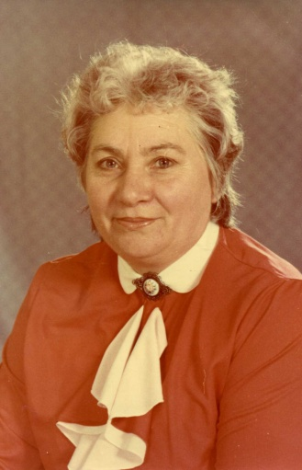
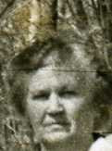
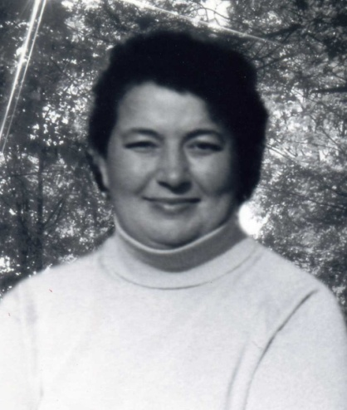
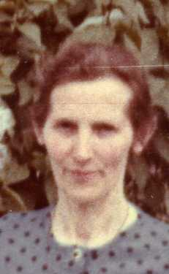
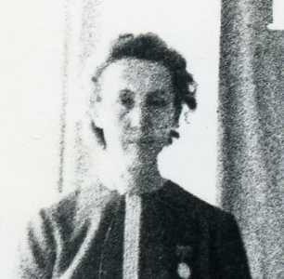
Наш детский сад – кузница кадров У нас трудятся влюблённых в своё дело педагоги. Всех нас объединяет одно общее желание понять ребёнка, помочь каждому воспитаннику быть самим собой, осознать себя как личность, помочь родителям понять, как важно сформировать личность их ребёнка. Все это приносят детям сотрудники, проработавшие в детском саду со дня основания, более 25 лет с 1967 г. и ушедших на заслуженный отдых.
Шаповалов Наталья Петровна-воспитатель. Добрый , внимательный человек. Ее очень любили дети и их родители
Бондарева Лидия Павловна – воспитатель. Талантливый и творчески работающих педагог.
Хадыкина Вера Ивановна – воспитатель. Энергичный, талантливый педагог.
Рыкова Тамара Ивановна- воспитатель.. Имела высшее педагогическим образование. Охотно делилась опытом работы с молодыми специалистами
Панова Вера Сергеевна- воспитатель. Человек преданный своему делу, любящий детей.

Slide 11
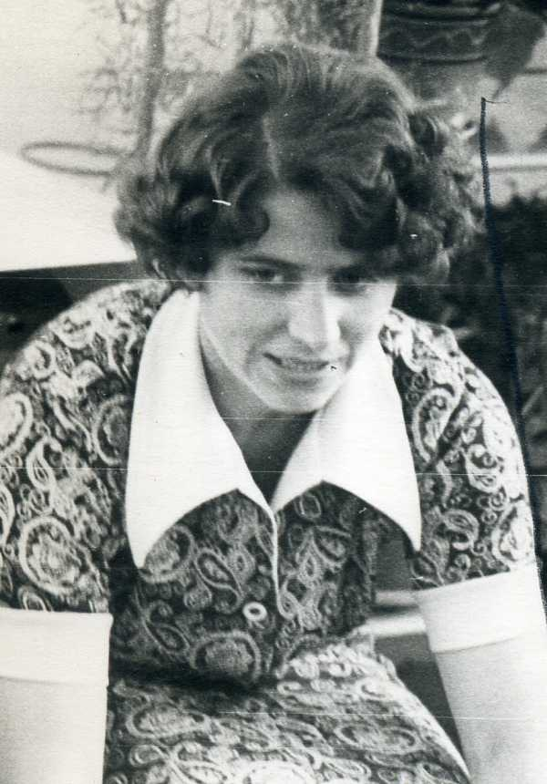
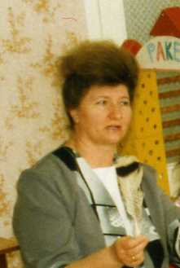
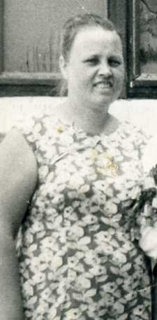
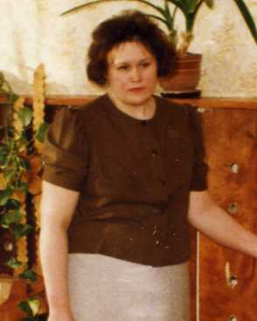
Дроботова Валентина Павловна- воспитатель. Добросовестный и энергичный педагог.
Аулова Любовь Николаевна – воспитатель. Грамотный, высококвалифицированный педагог.
Гордеева Надежда Александровна- воспитатель. Творческий, активный педагог.

Slide 12
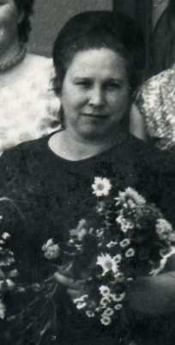
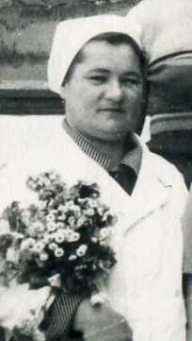
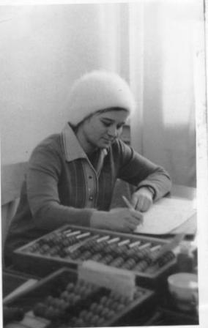
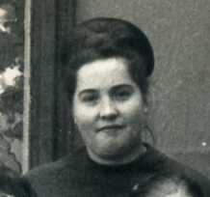
Образумова Варвара Гавриловна -
бухгалтер
Павленко Валентина Васильевна-
кладовщик
Суконцева Галина Лукьяновна – старшая медицинская сестра
Шевченко Валентина Алексеевна-
бухгалтер
Попова Анна Дмитриевна-кастелянша

Slide 13
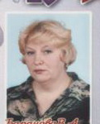
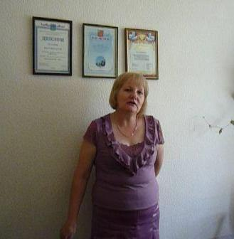
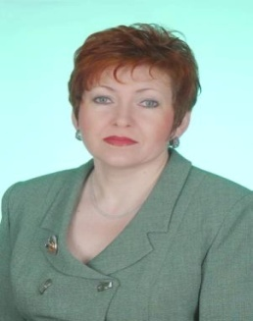
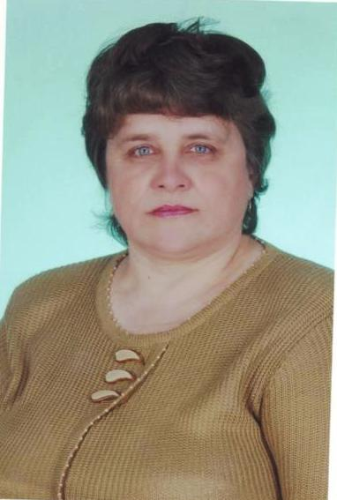
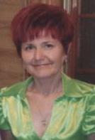
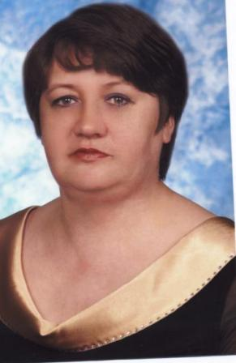
Детский сад – это содружество детей и взрослых. В нем хорошо и уютно каждому .Авторитет детского сада зарабатывался честным трудом , заботой о детях, культурой обращения с родителями, красотой и уютом помещений детского сада. Высококвалифицированные, грамотные, добросовестные, честные работники внесли большой вклад в процветании детского сада , проработав в нем более 30 лет и продолжая работать.
Педагоги
Баранова Валентина
Андреевна
Федченко Вера
Викторовна
Селина Надежда Николаевна
Ракитянская Людмила Николаевна
Ефременко Любовь
Стефановна
Калачева Антонина Александровна
Потапенко Ирина Юрьевна
Щербак Елена Петровна

Slide 14
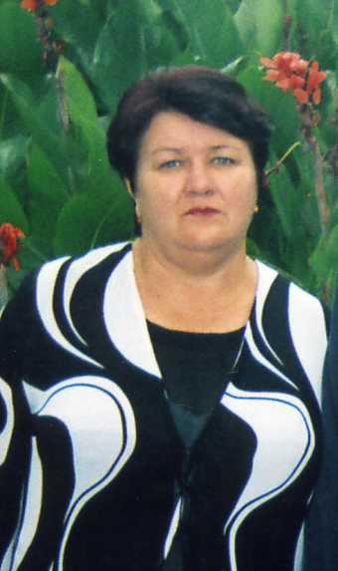
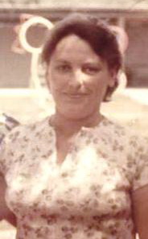
Обслуживающий персонал
Обслуживающий персонал
Каун Любовь Владимировна – помощник воспитателя. Она создает уют и красоту в каждом уголке группы.
Работает в детском саду с 1981 г. и по сегодняшний день
Венкова Алла Ивановна- завхоз. Все хозяйство детского сада находится в ее ведении. Работает в детском саду с 1976 г. и по сегодняшний день.
Лаптева Татьяна Григорьевна – кастелянша. Она шьёт красивые костюмы и декорации на праздники и мероприятия, в которых активно принимают участие и дети и педагоги. Работает в детском саду с 1984 г. и по сегодняшний день

Slide 15
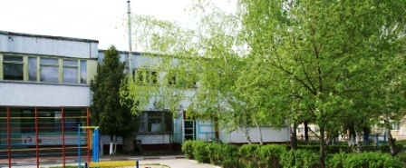
В 1981 году построено и введено в эксплуатацию второе здание детского сада на 140 мест, соединенное со старым зданием теплым коридором. В этом же году детский сад Шебекинского машзавода был переименован в ясли – сад «Солнышко» Шебекинского машиностроительного завода. С большим энтузиазмом и творчеством принялся коллектив за подготовку детского сада к принятию детей. Сами расставляли мебель, шили шторы, изготавливали дидактический и раздаточный материал для занятий, сажали комнатные растения, озеленяли участки: рассадили фруктовые деревья, березы, много многолетних цветов, посеяли газоны. С помощью завода физкультурную площадку, сделали атрибуты к ролевым играм: машины, пароходы, лавочки, столы и т.д.

Slide 16
С первых лет своего существования наш педагогический коллектив зарекомендовал себя творческим, развивающимся. Много интересных мероприятий было проведено на базе детского сада «Солнышко». Заведующие Рыжкова Л.Н. , а в последствии и Селина Н.Н. обладали умением не только видеть перспективу развития своего учреждения, но и организаторскими способностями для осуществления задуманного. В начале перестройки все хотели работать по-новому, что-то изменить на своем рабочем месте. Наше дошкольное учреждение не исключение: открылись в детском саду кабинет экология, мини – музей «русская изба», начала работать математическая игротека, оборудованы кабинеты психолога и логопеда .Осваивать новые направления работы стало традицией нашего учреждения. Педагоги детского сада не раз принимали участие в районных семинарах, методических объединениях, знакомились с опытом работы педагогов-новаторов и использовали их опыт в работе с детьми. В самый трудный период перестройки активность администрации и стойкость коллектива позволили нам не только сохранить свой детский сад, но и воспитать достойных педагогов . Педагогическая база детского сада - это квалифицированные специалисты, проработавшие здесь более 25 лет , таких как :Гончарова Валентина Васильевна. Она награждена знаком «За заслуги перед Шебекинским районом».

Slide 17
Гончарова Валентина Васильевна. Работала в детском саду воспитателем с 1983 г. по 2011г. Награждена знаком «За заслуги перед Шебекинским районом» в 2004 г.

Slide 18
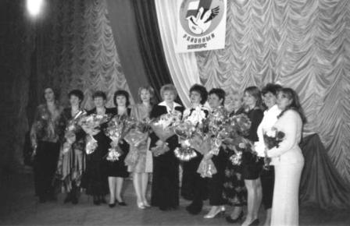
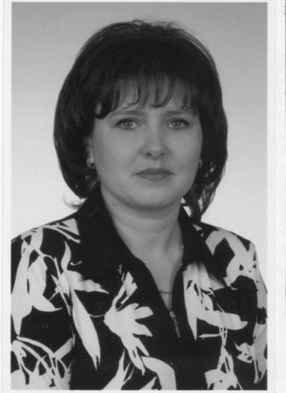
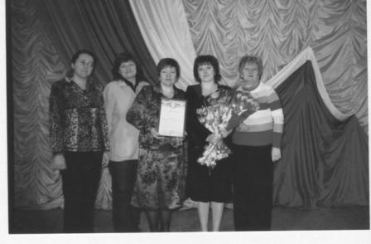
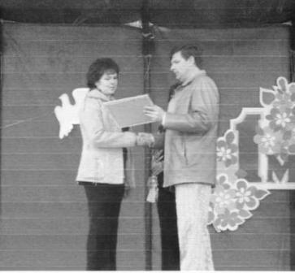
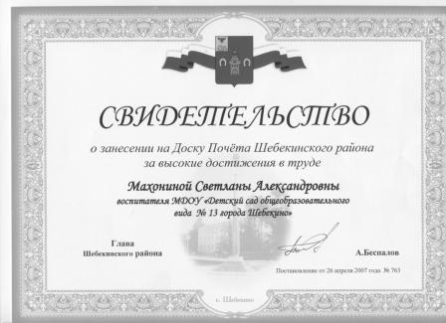
Воспитатели продолжали активно участвовать в конкурсах профессионального мастерства. Воспитатель Махонина Светлана Александровна – лауреат районного конкурса профессионального мастерства «Учитель года -2007» За высокие достижения в труде занесена на Доску Почета Шебекинского района

Slide 19
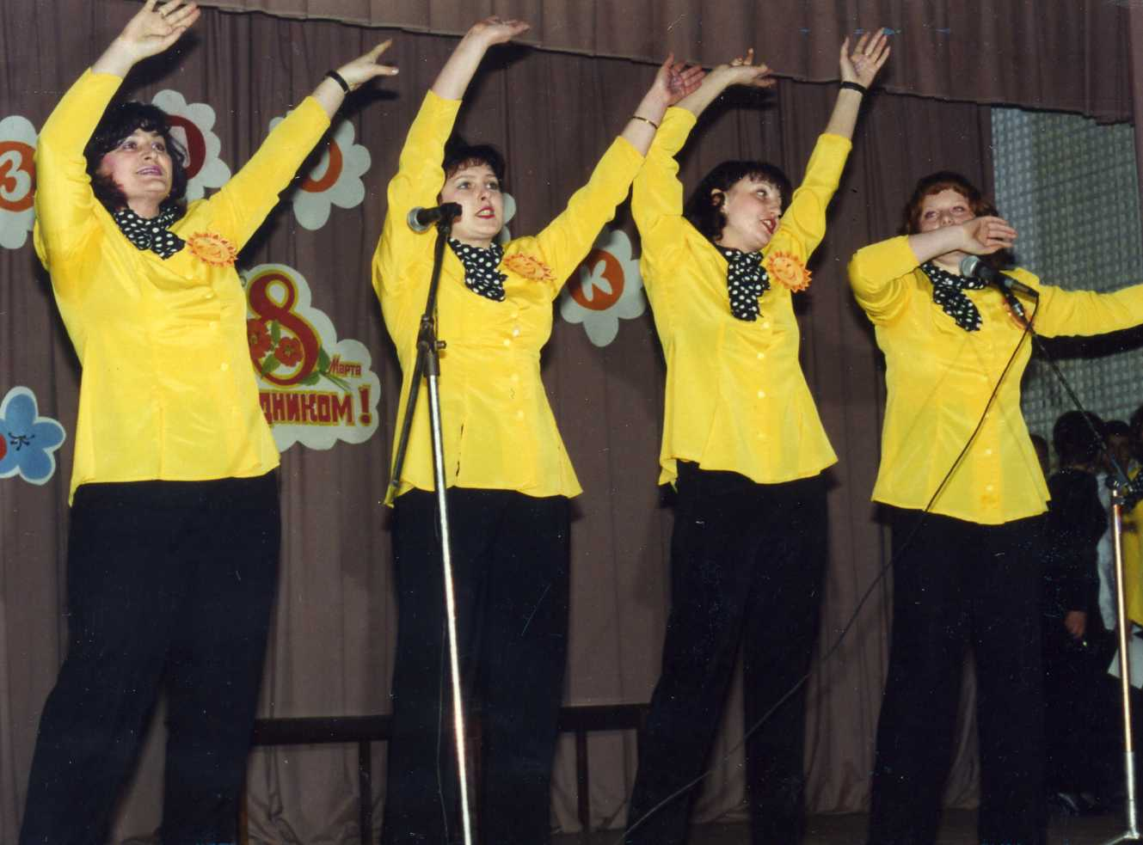
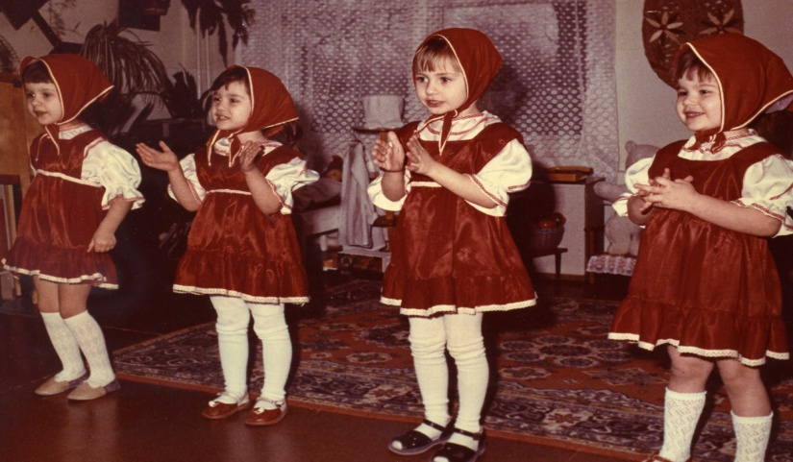
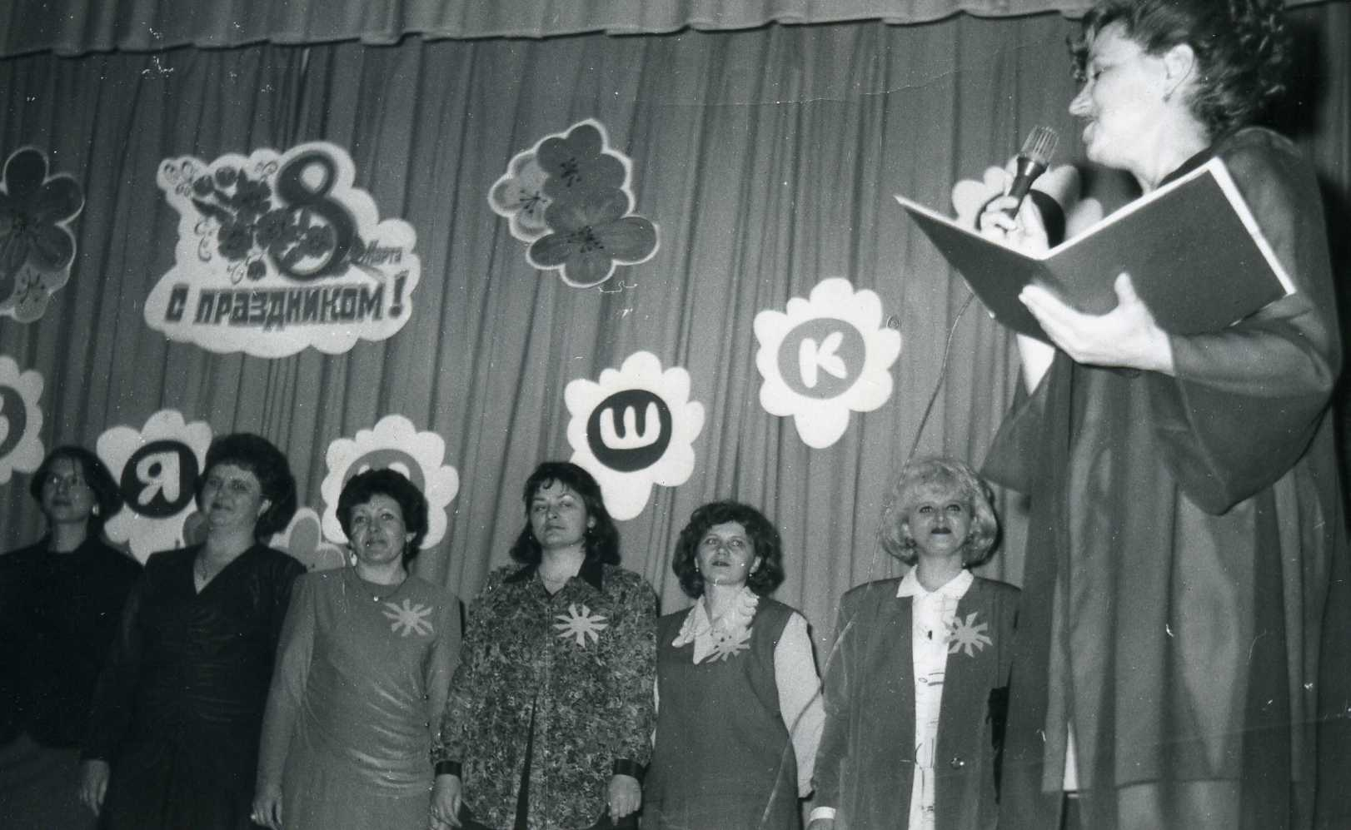
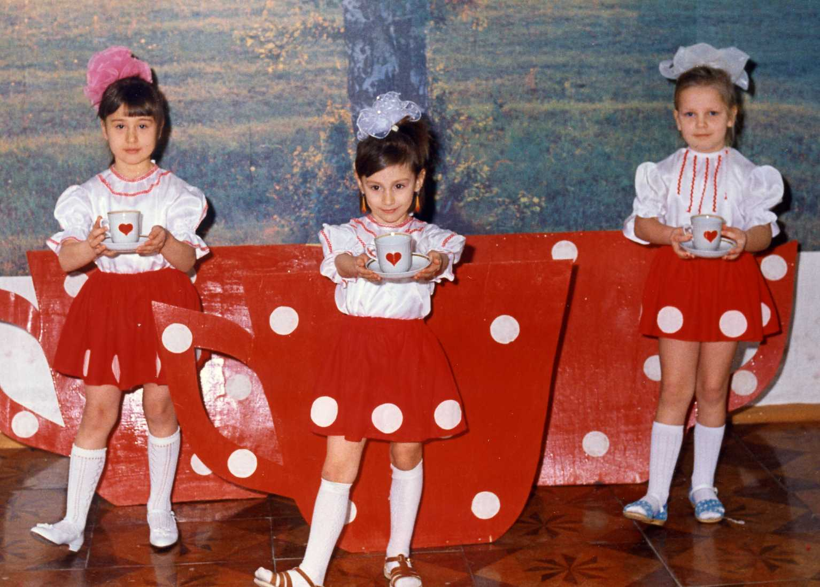
Коллектив педагогов детского сада, его воспитанники всегда принимали активное участие в культурных и праздничных мероприятиях коллектива машиностроительного завода : в конкурсах «А нк-ка , девушки!», «Хозяюшка».Дети детского сада всегда поздравлениями коллектив машиностроительного завода со всеми значимыми датами в жизни завода со сцены клуба.

Slide 20
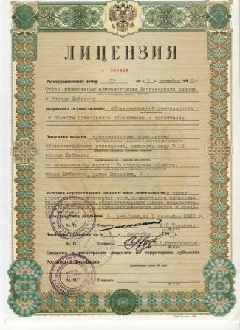
10.05.1995 года ясли – сад «Солнышко» Шебекинского машиностроительного завода передан на баланс отделу образования на основании постановления главы администрации Шебекинского района и г. Шебекино № 1288 от 26.05.1995 г. « О принятии в муниципальную собственность яслей – сада «Солнышко» и считать муниципальным дошкольным образовательным учреждением детским садом, присвоив ему порядковый номер 13. На основании свидетельства о государственной регистрации юридического лица, Устава детского сада Департаментом образования Белгородской области детскому саду № 13 выдана лицензия на право осуществления образовательной деятельности по образовательным программам дошкольного образования. В 2005 года ДОУ успешно прошло государственную аттестацию и аккредитацию. В результате чего ДОУ присвоен статус дошкольного образовательного учреждения II-й категории – детский сад общеразвивающего вида.

Slide 21
На высоком уровне проходят в детском саду праздники. Красивое и эстетическое оформление зала, нарядные костюмы, создают радостное настроение. Оформляют зал музыкальные руководители, специалисты своего дела : Сбродова Елена Николаевна, проработавшая в детском саду 28 лет, и Самылова Надежда Викторовна. Благодаря их оптимизму и творчеству праздники проходят на высоком уровня, становятся интересными и запоминающимися. Родители всегда бывают в восторге от праздников.
Большой вклад в развитии творческих способностей воспитателей и в музыкальном воспитании детей внесли музыкальный руководители Суханевич Алексей Никанорович и Барканова Галина Алексеевна, проработавшие много лет в разные годы в нашем дошкольном учреждении.

Slide 22
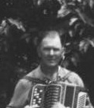
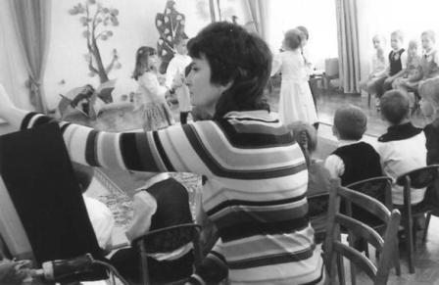
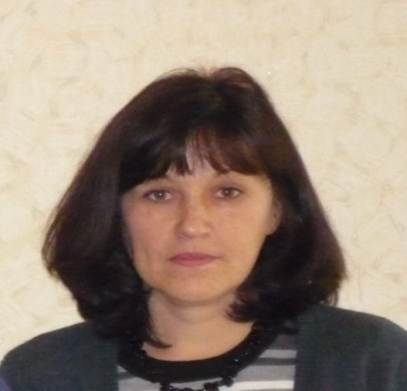
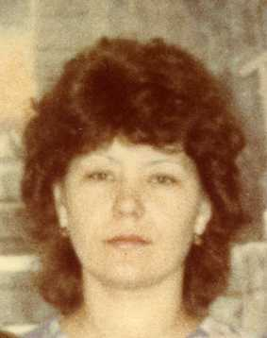
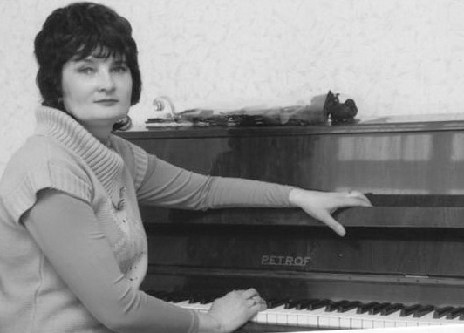
Музыкальные руководители детского сада с 1967г. по 2012г.
Суханевич Алексей Никанорович.
Работал музыкальным руководителем с 1967г. по 1980 г.
Сбродова Елена Николаевна. музыкальный руководитель детского сада с 1983 года по настоящее время. Педагог первой квалификационной категории. Награждена отраслевой наградой «Отличник общего образования РФ»
Барканова Галина Алексеевна. Работала музыкальным руководителем с 1980 г. по 2007г.
Самылова Надежда Викторовна.
музыкальный руководитель детского сада с 2007 г. по настоящее время.

Slide 23
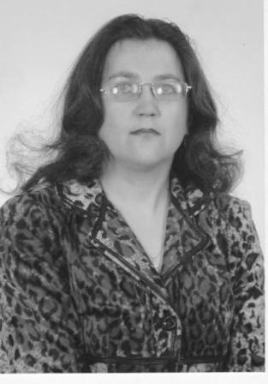
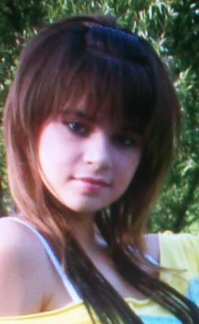
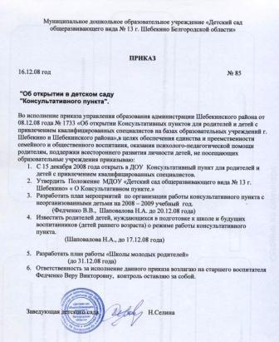
В 1998 году в детском саду начинает работать психолого - педагогическая служба, которую возглавляет Шаповалова Н.А. Энергичный, знающий специалист. С 2008 г.открывается Консультативный пункт для родителей и детей с привлечением квалифицированных специалистов. В 2011 г. педагогм – психологом в детский сад пришла Карнаух А.Е.
Шаповалова Нина Анатольевна.
Работала педагогом – психологом с 1998 г.по 2010 г.
Карнаух Анастасия Евгеньевна. Работает педагогом – психологом с 2011 г.

Slide 24
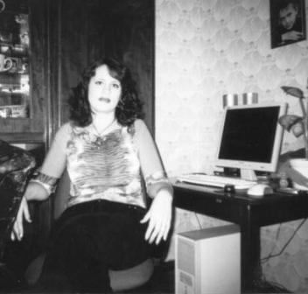
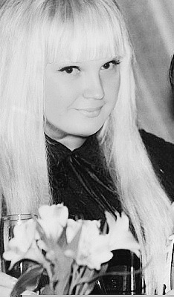
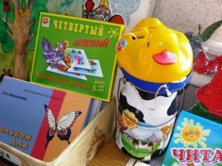
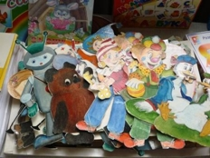
В 2000 году а детском саду открывается логопункт для детей с фонетико- фонематическим недоразвитием речи. Работает на логопункте учитель – логопед Перепечина О.Д. Ежегодно логопункт выпускает более 25 детей с исправленной речью. С 2004 г. и по настоящее время работают две логопедические группы. Для детей с общим недоразвитием речи. Учителя – логопеды детского сада работоспособные, грамотные, творческие специалисты
Перепечина
Оксана Дмитриевна
Езжалова Наталья Николаевна
Валяева Екатерина Григорьевна

Slide 25
Отличительной чертой учреждения является создание здоровьесберегающих условий в детском саду, при которых каждый воспитанник мог реализовать себя, свои интересы, способности в соответствии с уровнем физического и психического здоровья. В ДОУ сложились положительные традиции: выработался особый стиль отношений между воспитанниками, педагогами и родителями. Этому помогло совместное проведение физкультурных мероприятий, праздников, развлечений. В каждой возрастной группе разработана модель двигательной активности воспитанников в течение дня. Физкультурные центры в группах оснащены разнообразным стандартным оборудованием (мячами, обручами, скакалками и др.) и нестандартным оборудованием (коррегирующими дорожками, массажными ковриками и др.), а также выносным материалом для полноценного проведения игр на прогулке, спортивных развлечений и соревнований, часов двигательной активности. Все это помогли организовать и систематизировать медицинские работники : Суконцева Г.Л., Ефременко Р.И. , стоящие у истоков становление физкультурно – оздоровительной работы в ДОУ и инструкторы по физической культуре: Тарасова Л.В. ,Панина Е.П.

Slide 26
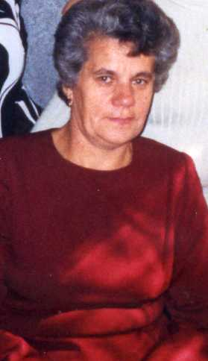
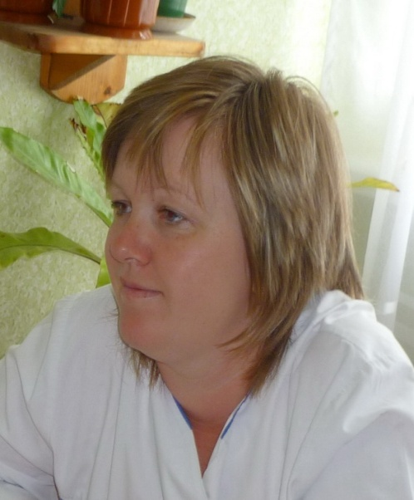
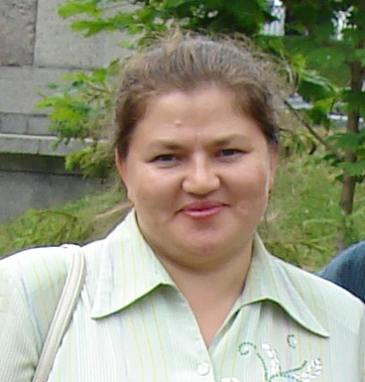
Медицинский персонал детского сада с 1978 года. Огромный вклад в работу по и оздоровлению детей внесли. Сколько детей, поправивших своё здоровье выпустил детский сад за эти годы, скольким детям было подарено счастливое детство
Ефременко Раиса Ивановна-.
Старшая медицинская сестра. Работала в детском саду с 1978 г. по 2007 г.
Литвинова Оксана Анатольевна.
Медицинская сестра детского сада с 2007 г. по настоящее время
Гунченко Елена Васильевна.
Старшая медицинская сестра с 2005 г. по настоящее время.

Slide 27
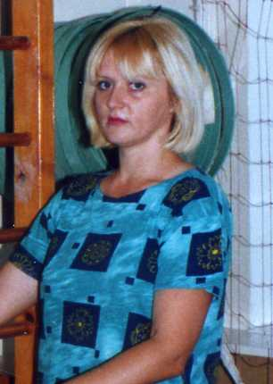
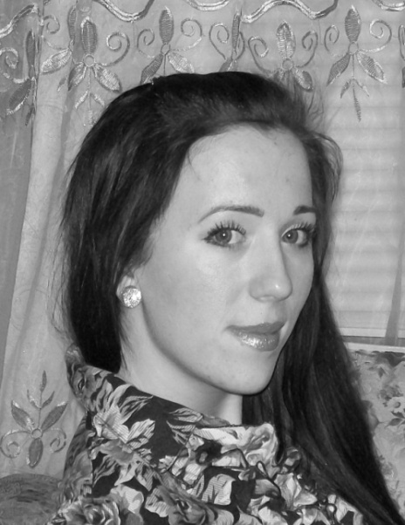
Инструкторы по физической культуры с 1995г. по 2012г.
Тюхина Ольга Юрьевна
Тарасова Лариса Викторовна
Панина Елена Павловна.

Slide 28
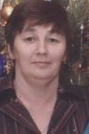
В тесном контакте с педагогическими работниками детского сада трудятся и другие работники. Лучшие помощники воспитателей , создают уют и красоту в каждом уголке детского сада.( 1998г.по2012 г.)
Чернышова Валентина Петровна
Елисеева Марина Евгеньевна
Чернышова Надежда Ивановна
Шелякина Татьяна Николаевна
Филатова Любовь Петровна
Ермолова Ирина Петровна

Slide 29
Работники пищеблока детского сада с 1981по 2012 г
Работники пищеблока слева направо:
Гущина Валентина Алексеевна –повар,
Манина Ирина Николаевна- повар,
Мандрикова Нина Дмитриевна – шеф – повар.
Работники пищеблока слева направо:
Мандрикова Нина Дмитриевна- повар,
Демьянова (Гущина ) Валентина Алексеевна – повар,
Улитина Александра Ивановна- шеф- повар,
Калачева Антонина Яковлевна – повар,
Найденова Наталья Николаевна - повар.

Slide 30
Коллектив во главе с Селиной Н.Н. продолжает работать творчески, активно участвует в областных и городских мероприятиях смотрах, конкурсах. В 2002г. принимал участие в областном конкурсе «Детский сад – 2002» . По результатам конкурса мы стали лауреатами.

Slide 31
Наши воспитанники принимают активное участие в различных конкурсах и смотрах города и района: районные соревнования »Веселые старты», районный конкурс детского вокального творчества «Веселые нотки», «Зеленый огонек» и др. и занимают призовые места, становятся лауреатами.

Slide 32
О работе нашего коллектива было написано не мало статей в различные годы.
Районная газета «Красное знамя» от 09.09.2009г.
Районная газета «Красное знамя» № 146 от 10.09.2008г.
Районная газета «Красное знамя» от 01.08.2007г.

Slide 33
14.09.2011г. приказ № 1055 .
О переименовании муниципального дошкольного образовательного учреждения «Детский сад общеразвивающего вида № 13 г.Шебекино Белгородской области» в муниципальное бюджетное дошкольное образовательное учреждение «Детский сад общеразвивающего вида № 13 г.Шебекино Белгородской области»

Slide 34
Детский сад и сейчас живет бурной насыщенной, активной жизнью. В его стенах проходят районные методические объединения, семинары. Мы учим детей «быть человеком», то есть быть неповторимой индивидуальностью с собственными вкусами, интересами и способностями. В ДОУ функционируют кружки по обучению баскетболу, танцевальный кружок. Создавая предметно-развивающуяю среду, мы стараемся максимально обеспечить условия для всестороннего развития ребёнка, чтобы он чувствовал себя комфортно.
В настоящее время муниципальное бюджетное дошкольное образовательное учреждение «Детский сад общеразвивающего вида № 13 г. Шебекино Белгородской области» воспитывает детей от 2-х до 7-и лет и имеет в своем составе две логопедические группы и десять общеобразовательных. Предельная численность контингента воспитанников, предусмотренная лицензией на образовательную деятельность составляет 243 дошкольника.
Здесь каждый член коллектива имеет возможность в полной мере реализовать свои способности, поэтому в детском саду создана удивительная атмосфера душевного тепла и любви, помогающая детям расти, здоровыми, добрыми, умными, отзывчивыми, любопытными и думающими.

Slide 35
Коллектив сотрудников, работающих в ДОУ .

